Slide 1
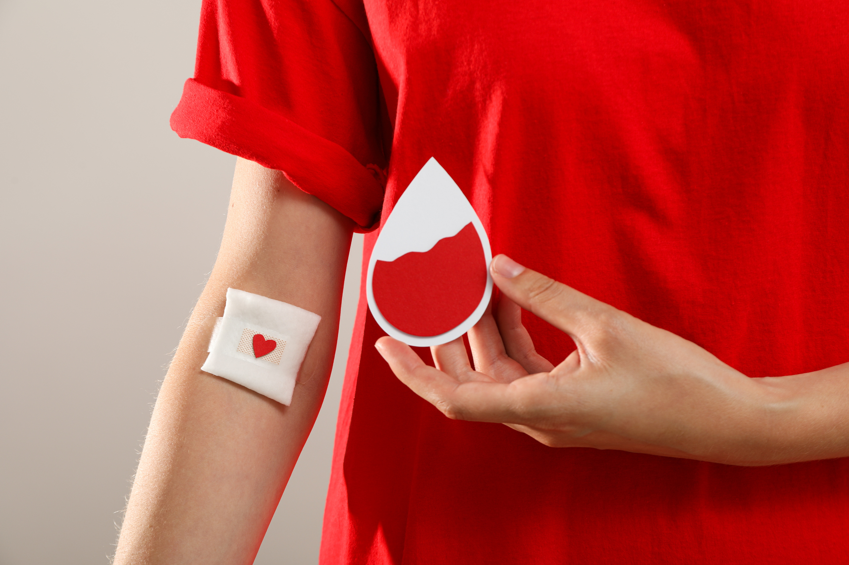

Desarrollo Aplicaciones de Vanguardia
Avance 2
Requerimientos
y Base de Datos
Ricardo Acosta - 20711033

Slide 2

Introduccion
Contexto y Problema
La donación de sangre es un acto crucial que salva millones de vidas cada año. Sin embargo, la falta de coordinación y acceso adecuado a donantes disponibles y centros de donación conlleva a menudo a una escasez crítica de reservas de sangre, lo que pone en riesgo la vida de muchas personas. Esta situación se ve agravada por la falta de concientización y educación sobre la importancia de la donación de sangre, así como por la ausencia de un sistema eficiente que conecte a los donantes con los centros de donación.

Slide 3
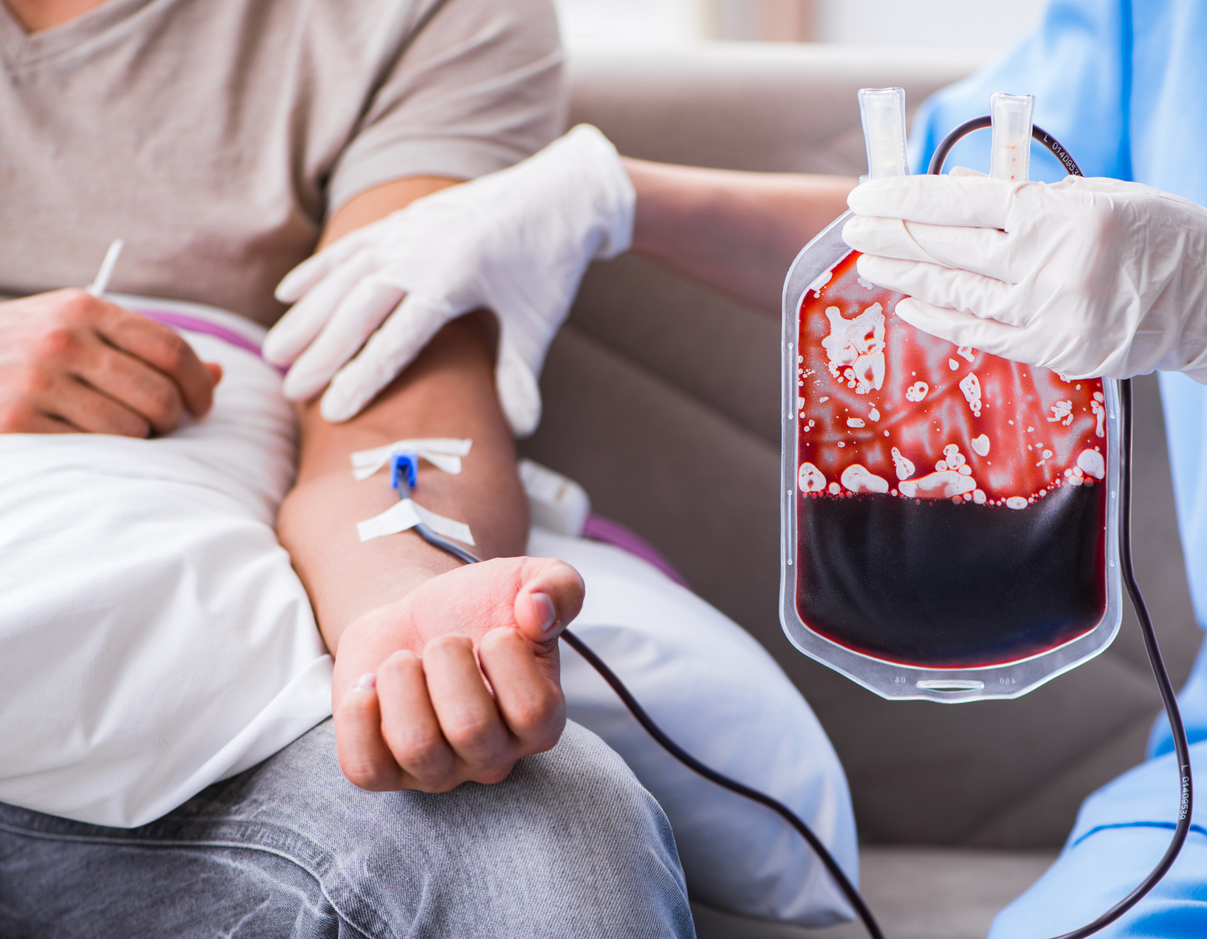

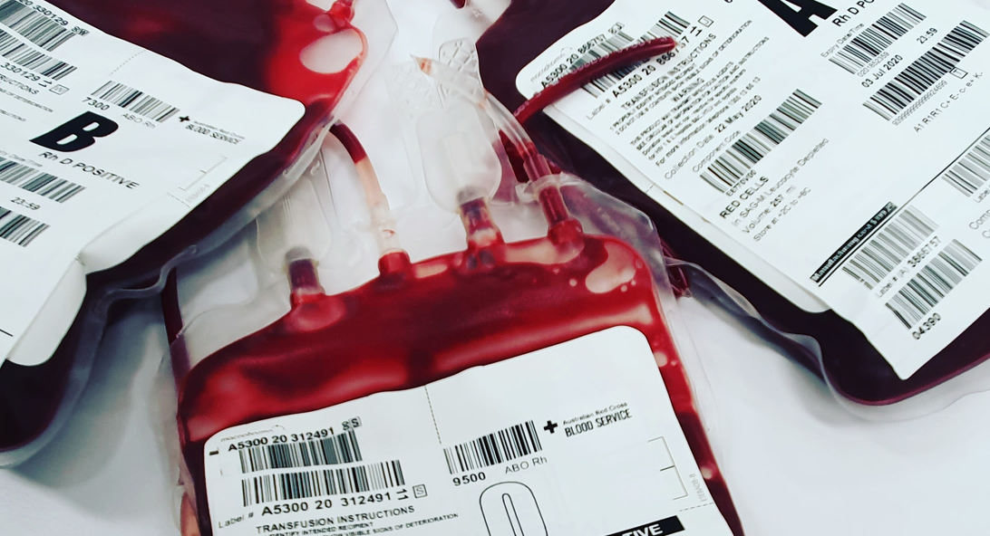
Contenido
01
Modelo de Requerimientos
02
Requerimientos Funcionales
03
Modelo de Casos de Uso
04
Interfaz (Lado del Cliente)
Base de Datos
05

Slide 4
1. Modelo de Requerimientos
Objetivo General:
Facilitar la conexión entre donantes de sangre y centros de donación mediante una plataforma que permita la gestión eficiente de perfiles, citas y notificaciones, así como la educación sobre la importancia de donación de sangre.

Slide 5
2.Requerimientos Funcionales
RF01: Registro de Usuarios
RF02: Gestión de Citas
RF03: Sistema de Notificaciones
Entrada: Los usuarios (donantes y centros de donación) ingresan datos personales y de contacto.
Salida: Creación de perfiles únicos con información relevante (tipo de sangre, historial de donaciones, ubicación).
Entrada: Donantes seleccionan fecha, hora y centro de donación para programar una cita.
Salida: Confirmación de la cita, notificación al usuario, y registro en el perfil del donante.
Entrada: El sistema genera recordatorios automáticos para citas próximas y notificaciones educativas.
Salida: Notificación enviada al usuario por correo electrónico o mensaje de texto.

Slide 6
2.Requerimientos Funcionales
RF04: Módulo Educativo
RF05: Visualización del Perfil
RF06: Semáforo de Necesidades
Entrada: El usuario accede al módulo educativo para aprender sobre la importancia de la donación de sangre y los requisitos.
Salida: Contenido educativo mostrado al usuario todo sobre la donacion de sangre.
Entrada: El usuario accede a su perfil para revisar su historial de donaciones, citas próximas y notificaciones.
Salida: Perfil actualizado mostrado al usuario con todos los datos pertinentes.
Entradas: Datos proporcionados por los centros de donación sobre el nivel actual de reservas de sangre.
Salidas: Visualización del semáforo de necesidades en la interfaz de usuario, actualizado en tiempo real para reflejar las necesidades actuales de cada centro.

Slide 7


3.Modelo de Casos de Uso
Caso de Uso 1: Registro de Usuarios
Caso de Uso 2: Programación de Citas
Actor: Donante/Centro de Donación
Descripción: El usuario se registra ingresando sus datos personales, los cuales se almacenan en la base de datos.
Salida: Perfil creado.
Actor: Donante
Descripción: El donante selecciona una fecha y hora disponible en un centro de donación cercano.
Salida: Cita confirmada y registrada en el sistema.

Slide 8
Caso de Uso 3: Envío de Notificaciones
Caso de Uso 4: Acceso al Módulo Educativo
Actor: Sistema
Descripción: El sistema envía recordatorios a los donantes sobre sus citas próximas.
Salida: Notificación enviada y recibida.
Actor: Donante
Descripción: El donante accede al contenido educativo sobre la donación de sangre.
Salida: Contenido mostrado.

Slide 9
Caso de Uso 5: Visualización del Perfil
Actor: Donante
Descripción: El donante revisa su perfil para ver su historial de donaciones y citas programadas.
Salida: Información mostrada en pantalla.

Slide 10
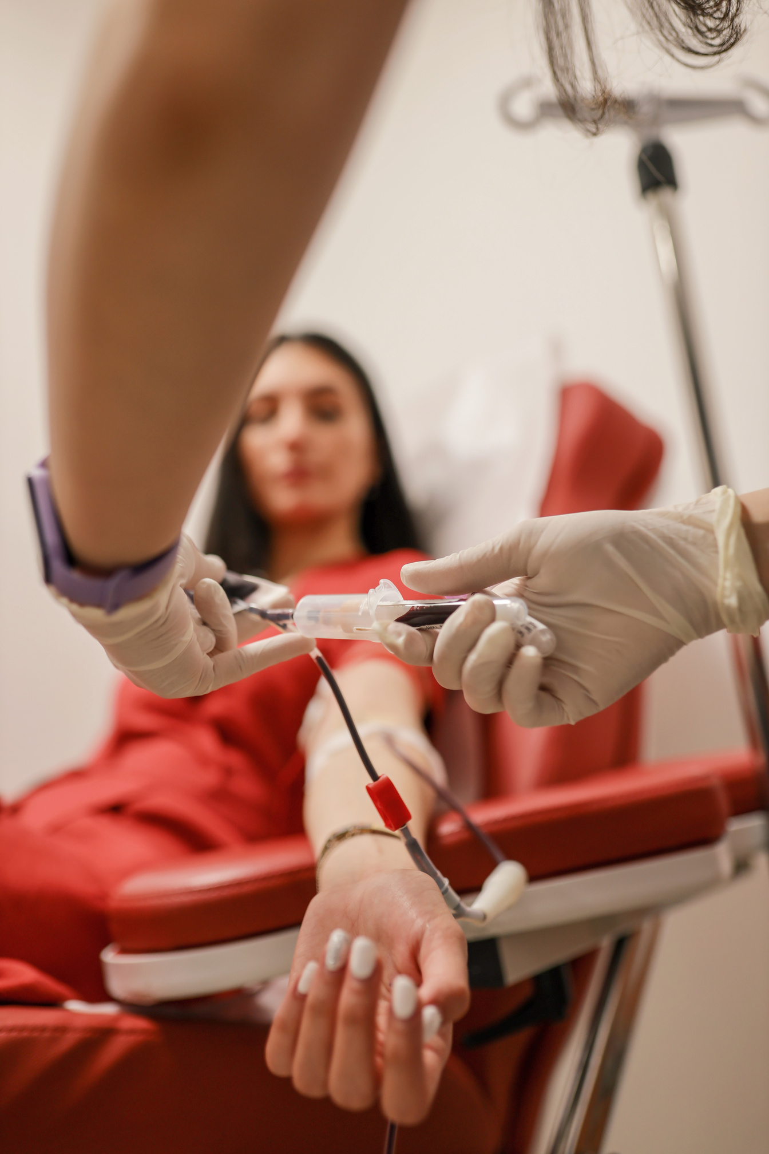

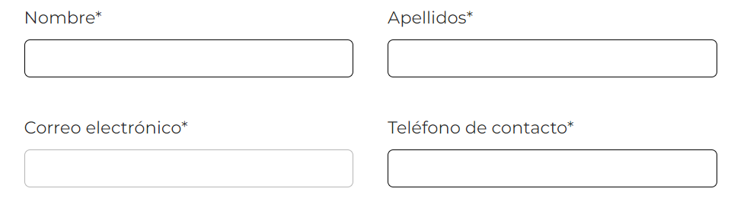
4. Interfaz (Lado del Cliente)
Pantalla de Registro: Formulario para que los usuarios se registren con sus datos personales.

Slide 11

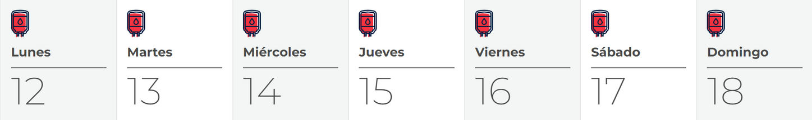
Pantalla de Programación de Citas: Calendario interactivo para que los donantes seleccionen la fecha y hora de su cita.

Slide 12

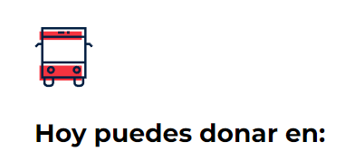
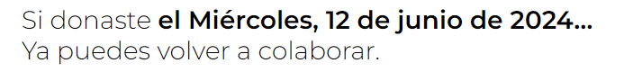
Pantalla de Notificaciones: Sección donde los usuarios pueden ver sus notificaciones pasadas y futuras.

Slide 13

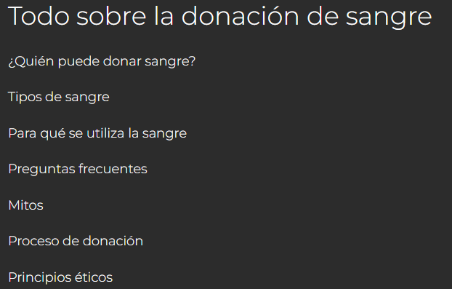
Pantalla del Módulo Educativo: Área de contenido interactivo que informa a los usuarios todo sobre la donación de sangre.

Slide 14


Pantalla de Perfil: Visualización de los datos personales del usuario, historial de donaciones y citas futuras.

Slide 15
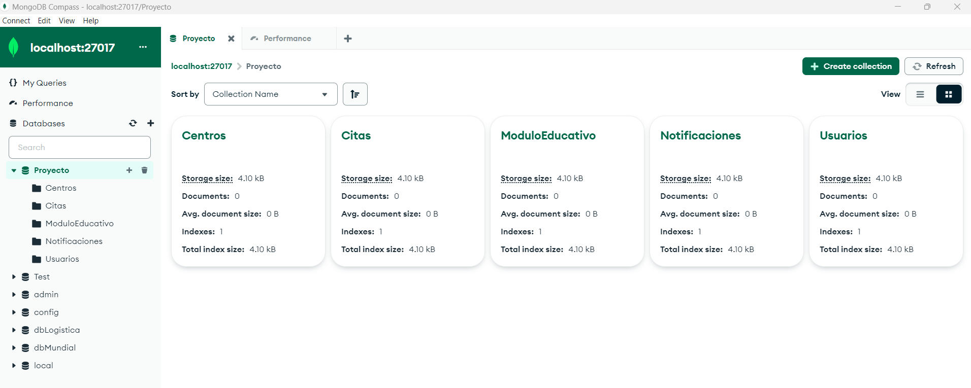
5. Conjunto de Tablas -Colecciones de la Base de Datos

Slide 16
Conjunto de Tablas -Colecciones de la Base de Datos
1. Colección: Usuarios
Estructura:
id_usuario (String, Primary Key)
nombre (String)
correo_electronico (String, Único)
telefono (String)
direccion (String)
tipo_sangre (String)
rol (String, Donante o Centro de Donación)
fecha_registro (Date)
2. Colección: Citas
Estructura:
id_cita (String, Primary Key)
id_usuario (String, Foreign Key - referencia a Usuarios)
id_centro (String, Foreign Key - referencia a Centros)
fecha (Date)
hora (String)
estado (String, Confirmada, Cancelada, Completada)

Slide 17
Conjunto de Tablas -Colecciones de la Base de Datos
3. Colección: Notificaciones
Estructura:
id_notificacion (String, Primary Key)
id_usuario (String, Foreign Key - referencia a Usuarios)
mensaje (String)
fecha_envio (Date)
tipo (String, Recordatorio, Educativa)
4. Colección: Centros
Estructura:
id_centro (String, Primary Key)
nombre_centro (String)
direccion (String)
telefono_contacto (String)
correo_contacto (String)
horario_atencion (String)
ubicacion_geografica (GeoJSON, opcional para mapas)

Slide 18
Conjunto de Tablas -Colecciones de la Base de Datos
5. Colección: ModuloEducativo
Estructura:
id_modulo (String, Primary Key)
titulo (String)
contenido (String)
fecha_publicacion (Date)
categoria (String)

Slide 19
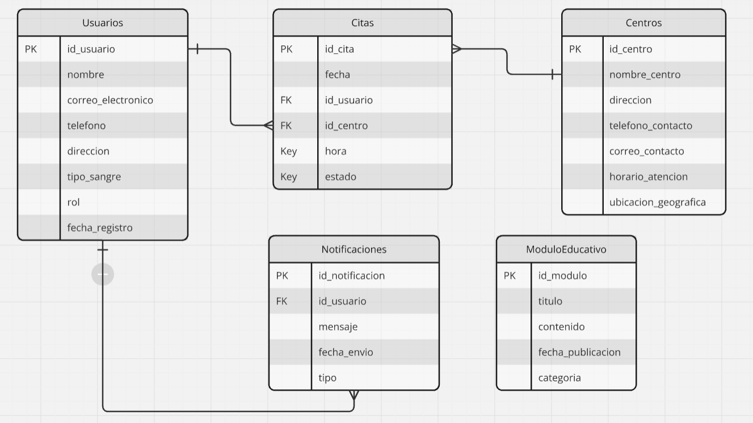
Diagrama ED

Slide 20
https://github.com/RicchardoHN/ProyectoVanguardia.git

